Slide 1
Развитие памяти у старших дошкольников с задержкой психического развития по средствам мнемотехники
Подготовила: Соколова
Татьяна Витальевна
2022 г.

Slide 2
Понятие и сущность памяти как психического процесса
Память определяется как способность к воспроизведению прошлого опыта, одно из основных свойств нервной системы, выражающееся в способности длительно хранить информацию о событиях внешнего мира и реакциях организма и многократно вводить ее в сферу сознания и поведения

Slide 3
Виды памяти
по времени сохранения материала | по преобладающему в процессах памяти органу чувств | по использованию мнемотехнических средств | по участию воли в процессах памяти | по участию мышления в процессах памяти
мгновенная кратковременная оперативная долговременная генетическая | - зрительная слуховая двигательная осязательная обонятельная вкусовая | непосредственная опосредствованная | непроизвольная произвольная | механическая логическая

Slide 4
Особенности развития памяти детей с ЗПР
значительное ослабление памяти (ограничены объём запоминания, продолжительность запоминания смысловой информации)
склонность к механическому бездумному заучиванию материала
сложности в воспроизведении словесного материала
сложности в самоорганизации мнемонической деятельности

Slide 5
Пути и средства педагогической поддержки детей с ослабленной памятью
• учёт и опора на ведущий зрительный или слуховой тип памяти (дополнительное привлечение наглядности или повторного проговаривания вслух);
• организация смыслового запоминания на основе выделения главного;
• визуализация запоминаемой информации (на основе ярких и несложных таблиц, схем);
• многократное повторение подлежащего запоминанию материала с расчленением его на несложную информацию;
• определение рационального объёма запоминаемого материала с постепенным усложнением (в зависимости от особенностей развития и по годам обучения);
• Как вывод всего выше перечисленного я выбрала использование мнемотехники как средство для развития памяти.

Slide 6
МНЕМОТЕХНИКА – это система методов и приемов, обеспечивающих эффективное запоминание, сохранение и воспроизведение информации.

Slide 7
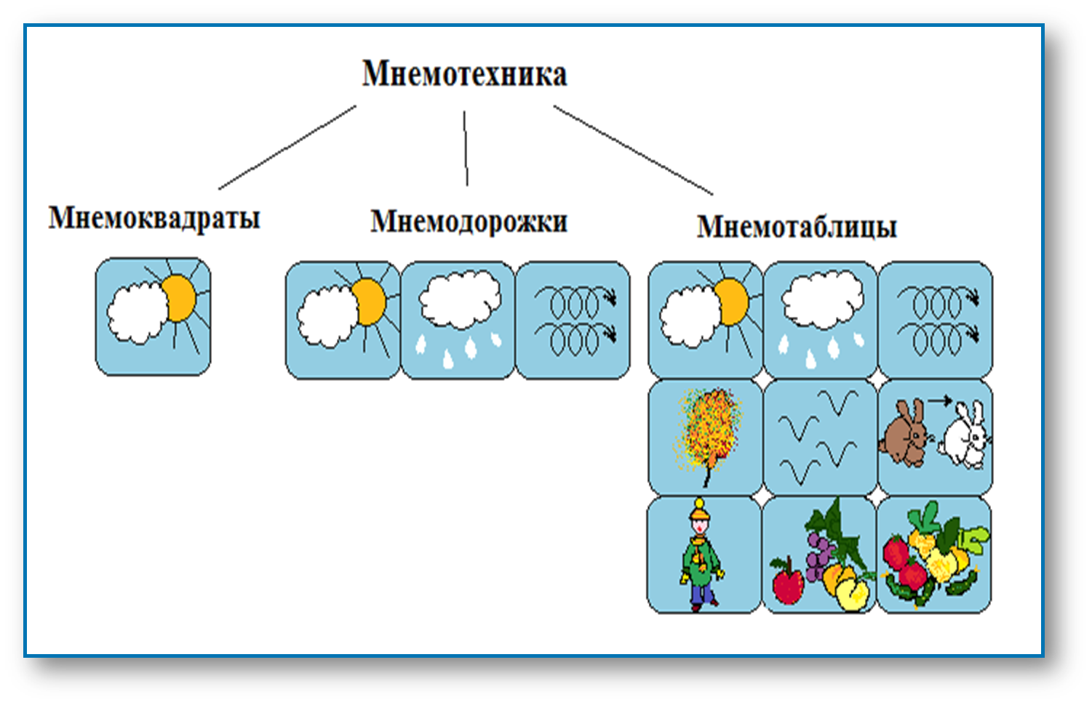
Дидактический материал по мнемотехнике
Мнемоквадрат
Мнемодорожка
Мнемотаблица

Slide 8
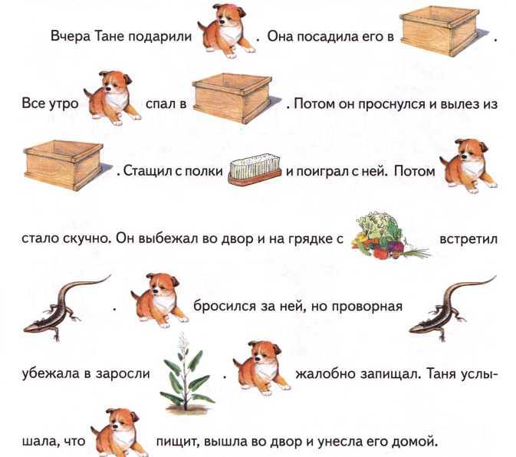
I этап: работа с мнемоквадратами.

Slide 9
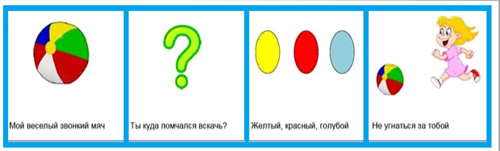
II этап: работа с мнемодорожками

Slide 10
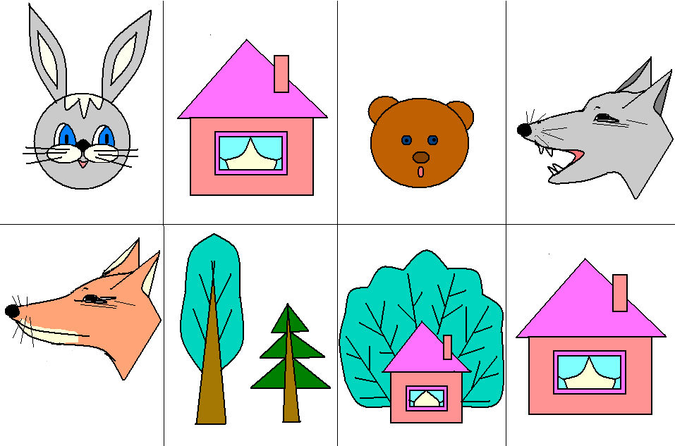
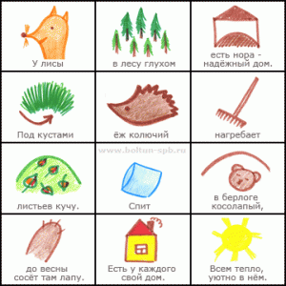
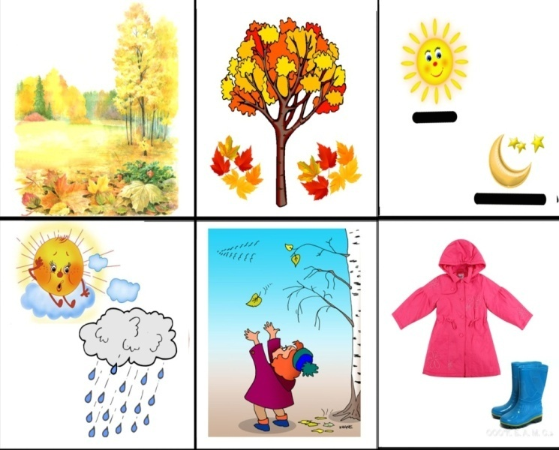
III этап: работа с мнемотаблицами

Slide 11
Этапы работы с мнемотаблицей
1 этап. Рассматривание таблиц и разбор того, что на ней изображено.
2 этап. Осуществляется перекодированием информации, т.е. преобразование из символов в образы.
3 этап. После перекодирования осуществляется пересказ сказки с опорой на символы, т.е. происходит метод запоминания.

Slide 12
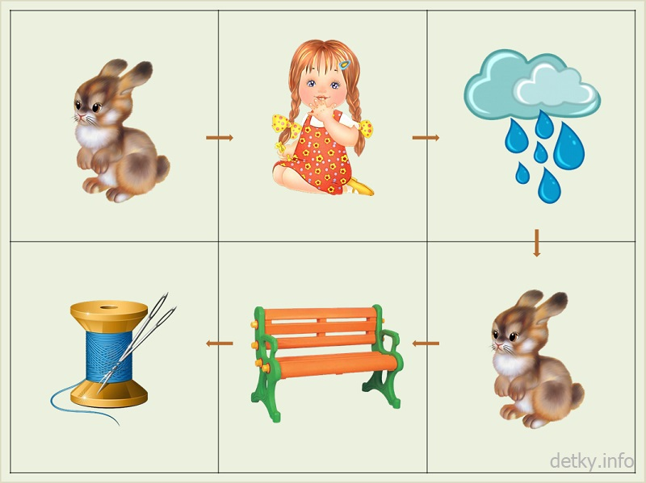
Заучивание стихотворений
Зайка
Зайку бросила хозяйка -
Под дождем остался зайка.
Со скамейки слезть не мог,
Весь до ниточки промок.
А. Барто

Slide 13
Память – это необходимое звено всякой деятельности человека: практической, познавательной, художественной и пр. Без участия памяти ребенок не может ни играть, ни разговаривать, ни обращаться с предметами.
У дошкольников с задержкой психического развития отмечается недостаточный объем развития памяти и слабое запоминание. Для улучшения памяти необходимо воспитывать у ребенка приемы запоминания и припоминания. Этому способствует мнемотехника.

Slide 14
Спасибо за внимание !

